Slide 1

PHÒNG GD &ĐT LONG BIÊN
TRƯỜNG TIỂU HỌC PHÚC LỢI
CHÀO MỪNG CÁC EM
ĐẾN TIẾT TIẾNG VIỆT

Slide 2

TUẦN 10
TIẾT 4

Slide 3

ǡμếnḑ VΘʸt
NóΤ΅ ȩà ǻΉ;: τ˘ εuΏǝn GọΤ΅ bɝȰ

Slide 4

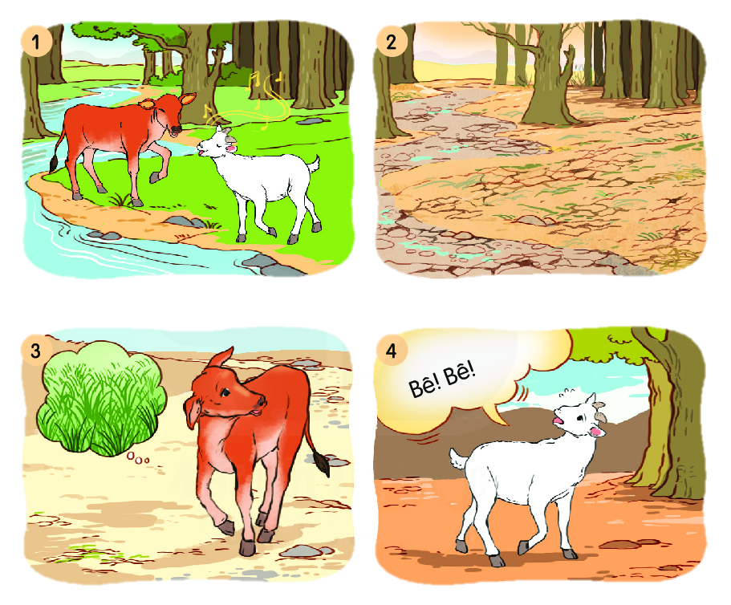
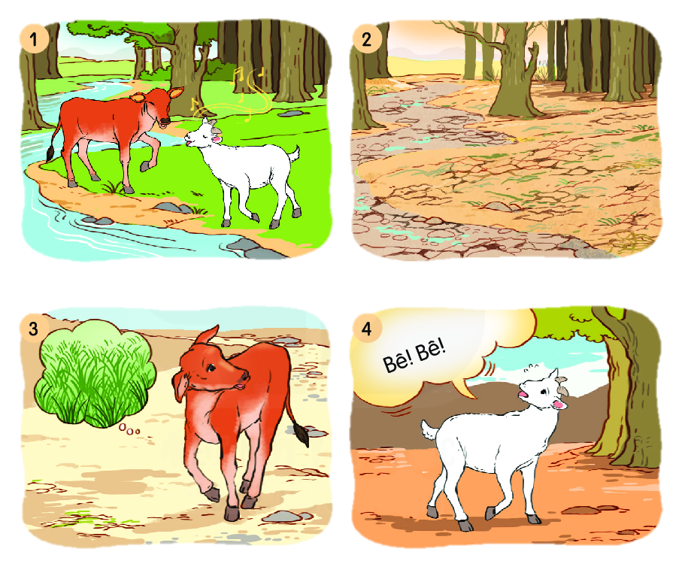

NÓI VÀ NGHE: GỌI BẠN
1. Dựa vào tranh minh họa câu chuyện trong bài thơ Gọi bạn và gợi ý, nói về sự việc trong từng tranh:

Slide 5
NÓI VÀ NGHE: GỌI BẠN
1. Dựa vào tranh minh họa câu chuyện trong bài thơ Gọi bạn và gợi ý, nói về sự việc trong từng tranh:
Từ xa xưa, trong rừng xanh sâu thẳm, (...).
Notes:
Từ xa xưa, trong rừng xanh sâu thẳm, có đôi bạn bê vàng và dê trắng sống bên nhau rất vui vẻ.

Slide 6
NÓI VÀ NGHE: GỌI BẠN
1. Dựa vào tranh minh họa câu chuyện trong bài thơ Gọi bạn và gợi ý, nói về sự việc trong từng tranh:
Một năm trời hạn hán, (...).
Notes:
Một năm trời hạn hán, suối cạn, cỏ héo khô, đôi bạn không có gì để ăn.

Slide 7
NÓI VÀ NGHE: GỌI BẠN
1. Dựa vào tranh minh họa câu chuyện trong bài thơ Gọi bạn và gợi ý, nói về sự việc trong từng tranh:
Bê vàng đi tìm cỏ,(...).
Dê trắng thương bạn,
(...) .
Notes:
Bê vàng đi tìm cỏ, lang thang quên mất đường về. Dê trắng thương bạn, chạy khắp nẻo tìm và gọi bạn.

Slide 8
NÓI VÀ NGHE: GỌI BẠN
1. Dựa vào tranh minh họa câu chuyện trong bài thơ Gọi bạn và gợi ý, nói về sự việc trong từng tranh:
Đến bây giờ, dê trắng
(...) .
Notes:
Đến bây giờ, dê trắng vẫn cứ gọi hoài “Bê! Bê!”

Slide 9
NÓI VÀ NGHE: GỌI BẠN
2. Chọn kể 1 – 2 đoạn của câu chuyện theo tranh
Từ xa xưa, trong rừng xanh sâu thẳm,…
Một năm, trời hạn hán…
Đến bây giờ, dê trắng….
Bê vàng đi tìm cỏ, …
Dê trắng thương bạn, ...
Notes:
* Đoạn 1 – Tranh 1:
Từ xa xưa, trong rừng xanh sâu thẳm, có đôi bạn sống bên nhau rất vui vẻ. Đó là bê vàng và dê trắng. Hằng ngày, hai bạn cùng nhau kiếm ăn rồi lại cùng nhau vui chơi hát ca.
* Đoạn 2 – Tranh 2:
Một năm trời hạn hán. Suối cạn và cỏ cây cũng héo khô. Muôn loài rơi vào cảnh đói khát. Đôi bạn bê vàng và dê trắng cũng chẳng thể tìm thấy cỏ ăn.
* Đoạn 3 – Tranh 3:
Không muốn mình và bạn chết vì đói, bê vàng lên đường đi tìm cỏ. Nó lang thang khắp nơi trong khu rừng. Trong khi cỏ còn chưa tìm thấy thì bê vàng lại không may bị lạc đường. Dê trắng đợi mãi không thấy bạn về, nó thương bạn quá. Dê chạy khắp các nẻo đường để tìm bê vàng.
* Đoạn 4 – Tranh 4:
Cho tới tận bây giờ dê trắng vẫn cứ gọi hoài “Bê! Bê!”. Nó vẫn luôn nhớ tới việc tìm kiếm người bạn thân thiết của mình.

Slide 10
NÓI VÀ NGHE: GỌI BẠN
3. Kể tiếp đoạn kết của câu chuyện theo ý của em.
Dê trắng đi tìm bê vàng suốt nhiều ngày tháng. Bỗng một hôm, trong một cánh rừng bên cạnh, dê trắng bỗng thấy bê vàng đang đứng bên bờ suối. Thấy dê trắng, bê vàng mừng rỡ, chạy ra chào đón người bạn từ xa xưa của mình. Đôi bạn vui mừng khi được gặp lại nhau. Kể từ đó về sau, dê trắng và bê vàng không bao giờ rời xa nhau nữa.

Slide 11

VẬN DỤNG

Slide 12

Viết 2 – 3 câu nêu nhận xét của em về đôi bạn bê vàng và dê trắng trong câu chuyện trên.
Tình bạn của bê vàng và dê trắng khiến em rất cảm động. Em hy vọng một ngày nào đó hai bạn có thể tìm thấy nhau và sống vui vẻ cùng với nhau như xưa.

Slide 13

CỦNG CỐ BÀI HỌC

